Slide 1
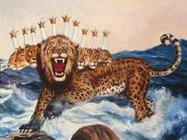
ONCE CARACTERÍSTICAS QUE IDENTIFICAN AL PAPADO COMO LA BESTIA DE APOC.13. N°3.

Slide 2
Reinaría por 42 meses (Apocalipsis 13:5).
«se le dio autoridad (a la bestia) para actuar cuarenta y dos meses».
Dan.7:25, dice: «y serán entregados en su mano hasta tiempo, y tiempos, y medio tiempo». O sea, serían entregados en las manos del «cuerno pequeño», lo que indica que estos dos poderes el «cuero pequeño», y la «bestia» son el mismo poder, el ANTICRISTO.
Y los cuarenta y dos meses x 30 días son 1260 días.
Tiempo 360 días.
2 tiempos 720 días.
½ tiempo 180 días.
------------
Suman 1260 días. O años proféticos.
Lea (Num.1434; Eze.4:6).
Por tanto, el papado reinó por 42 meses proféticos, lo cual equivale a 1.260 años—del 538 d.C. al 1798.
Como tu notarás, el punto 9 y 10 encajan perfectamente con este poder, que la Biblia, denomina el «cuerno pequeño», y «la bestia».
10

Slide 3
Tendría un número misterioso 666
(Apocalipsis 13:18).
«Aquí hay sabiduría. El que tiene entendimiento, cuente el número de la bestia, pues es número de hombre. Y su número es seiscientos sesenta y seis».
Este versículo dice: "Es número de hombre," y Apocalipsis 15:2 dice: «….su marca y el número de su nombre…»,
¿En qué hombre piensa cuando piensa en el papado?
Naturalmente, todos pensamos en el Papa.
¿Cuál es su nombre oficial?
Aquí tenemos una declaración Católica: "El título oficial del Papa de Roma es Vicarious Filii Dei«
(Inglés: "Vicario del Hijo de Dios.").
Malachi Martin en The Keys of This Blood (Las Llaves de Esta Sangre), que mencionamos en las diapositivas 37 y 38, utiliza este mismo título para el Papa en las páginas 114 y 122.
Apocalipsis 13:18 en la versión Felix Torres Amat (Católica) de la Biblia dice, «Su nombre es el que forman las letras del nombre de un hombre».
11

Slide 4

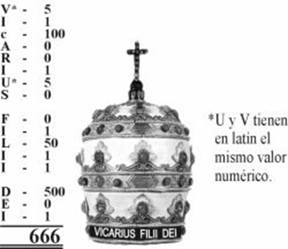
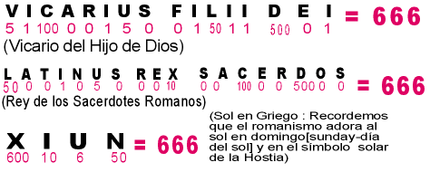
Note la siguiente numeración cuando se suma el total del valor numérico Romano de las letras del nombre.

Slide 5
Nuevamente al papado le ajusta cabalmente este punto de identificación. La bestia con la "marca" es el papado.
A ningún otro poder en la historia se le pueden adjudicar estos elementos proféticos descriptivos.
Ahora que hemos positivamente identificado a la bestia, podemos descubrir su marca o símbolo de autoridad. Pero primero, veamos la señal de autoridad de Dios.

Slide 6
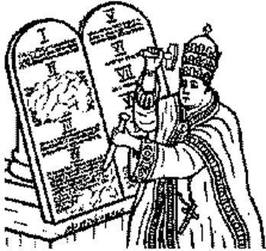
Daniel dice que este poder «Pensará cambiar los tiempos y la Ley».
En el Dan.2:21 dice: «Él (Dios) cambia los tiempos y las épocas». En este pasaje Daniel dice que es Dios quien tiene la autoridad de mudar los tiempos. Y es Dios quien rige el destino de las naciones. Es Él quien “quita reyes, y pone reyes” (Dan.2:21).
Conforme lo dice Mat.5:19, Dios no ha autorizado a nadie para que cambie ni siquiera una jota o una tilde de la Ley de Dios. Lea Mat.5:17,18.

Slide 7
“En la palabra de Dios contemplamos detrás, encima y entre la trama y urdimbre de los intereses, las pasiones y el poder de los hombres, los instrumentos del Ser misericordioso, que ejecutan silenciosa y pacientemente los consejos de la voluntad de Dios” (Ed 169).
Dan.7:22. «….y llegó el tiempo, y los santos recibieron el reino». Este es otro punto que ha sido alterado por este poder, declarar santos por sus supuestos méritos, para interceder ante Dios, anticipante el tiempo requerido, cosa que solo Dios tiene el poder para declarar santo a alguien. Esto también demuestra el esfuerzo del cuerno pequeño para mudar los tiempos indicaría un esfuerzo premeditado para ejercer el derecho divino de dirigir el curso de la historia humana.
Es a través del cuerno pequeño como el ángel caído, Satanás, se propuso realizar su propósito de «subir al cielo» y «sobre las alturas de las nubes subiré, y seré semejante al Altísimo» (Isaías 14:13,14).

Slide 8

Daniel dice que el «cuerno pequeño» o sea el «papado» «Pensará cambiar los tiempos y La ley».
Es evidente que aquí se hace referencia a la ley divina, ya que la ley humana puede ser cambiada según la voluntad de la autoridad civil, y tales cambios difícilmente podrían ser el tema de la profecía.
Al investigar si el papado ha intentado cambiar las leyes divinas o no, encontramos la respuesta en la gran apostasía de los primeros siglos de la era cristiana cuando fueron introducidas numerosas doctrinas y prácticas contrarias a la voluntad de Dios revelada en las Sagradas Escrituras.

Slide 9
El cambio más audaz corresponde al día de descanso semanal. La iglesia apóstata admite sin ambages que es responsable de la introducción del descanso dominical, y pretende que tiene el derecho de hacer tales cambios (CS 499-500).
Un catecismo autorizado para sacerdotes dice: “La Iglesia de Dios [es decir, la Iglesia Católica] en su sabiduría ha ordenado que la celebración del día sábado fuese transferida al ‘día del Señor’ “ (Cathechism of the Council of Trent, traducción de Donovan, Ed. 1829, p. 358). Este catecismo fue escrito por orden del gran Concilio de Trento y publicado bajo los auspicios del Papa Pío V.

Slide 10
Durante los tiempos del N. Testamento los cristianos observaron el sábado, séptimo día de la semana según lo dice (Hechos 17:2). «Y Pablo, como acostumbraba, entró a ellos, y por tres sábados disputó con ellos de las Escrituras».
De la misma forma, al domingo se le llamaba primer día de la semana conforme Dios lo había establecido desde la creación: Hechos 20:7; «El primer día de la semana, reunidos los discípulos para partir el pan».
Y más aún, cuando San Juan recibió la revelación del Apocalipsis en un sábado a finales del año 100 d.C. al sábado le llama día del Señor: (Apoc.1:10), «Estando yo en el Espíritu en el día del Señor oí detrás de mí una gran voz, como de trompeta». Lo sabemos porque el mismo Cristo le puso ese nombre en (Marcos 2:28), «Por tanto, el Hijo del hombre es Señor aun del sábado». Si Jesús es el «Señor del sábado», lógicamente que el sábado es el «día del Señor).

Slide 11
Por tanto, la transición del sábado al domingo fue hecha por los hombres, NO POR DIOS, O LOS DISCÍPULOS INSPIRADOS POR ÉL, YA QUE EN LA ESCRITURA NO SE REGISTRA DICHO CAMBIO, fue un proceso gradual que comenzó antes de 150 años d. C. cuando los discípulos ya habían muerto, y continuó durante unos tres siglos. Las primeras referencias históricas que tenemos en cuanto a la observancia del domingo por profesos cristianos aparecen en la Epístola de Bernabé (cap. 15) y en la Primera apología de Justino Mártir (cap. 67), obras que datan aproximadamente del 150 d. C.
Ambas condenan la observancia del sábado e instan a observar el domingo. Las primeras referencias auténticas al domingo como “día del Señor” proceden de fines del siglo II y provienen del llamado Evangelio según San Pedro y de Clemente de Alejandría (Misceláneas, v. 14). Si la Sagrada Escritura no registra dicho cambio, quiere decir que estos libros son apócrifos.

Slide 12
Antes de la revolución judía instigada por Barcoquebas en 132-135 d. C.,, el Imperio Romano reconocía al judaísmo como una religión legal y al cristianismo como una secta judía. Pero como resultado de esa revolución los judíos y el judaísmo se desprestigiaron.
Para evitar la persecución que siguió, de allí en adelante los cristianos trataron por todos los medios posibles de dejar en claro que no eran judíos.
Las repetidas referencias que hacen los escritores cristianos de los tres siglos siguientes a la observancia del sábado como una práctica “judaizante”, junto con el hecho de que no hay referencia histórica de la observancia cristiana del domingo como día sagrado antes de la revolución judía, indican el período comprendido entre los años 135-150 como el tiempo cuando los cristianos empezaron a atribuirle santidad de día de reposo al primer día de la semana.

Slide 13
Sin embargo, la observancia del domingo no reemplazó inmediatamente a la del sábado sino que la acompañó y completó. Durante varios siglos los cristianos observaron ambos días.
Por ejemplo, a comienzos del siglo III, Tertuliano escritor cristiano, observó que Cristo no había anulado el sábado. Un poco más tarde, en las Constituciones apostólicas, libro apócrifo, (ii. 36) se amonestaba a los cristianos a “guardar el sábado y la fiesta del día del Señor”.
A principios del siglo IV el domingo había alcanzado una clara preferencia oficial sobre el sábado. En su Comentario sobre el Salmo 92 Eusebio, principal historiador eclesiástico de esa época, escribió: “Todas aquellas cosas que era deber hacer en el sábado, las hemos transferido al día del Señor, como que le pertenecen de manera más apropiada, porque este día tiene preferencia y ocupa el primer lugar y es más honorable que el sábado judío”.

Slide 14
La primera acción oficial de la Iglesia Católica que expresa preferencia por el día domingo fue tomada en el CONCILIO DE LAODICEA (c. 364 d. C.).
El canon 29 de ese concilio estipula que “los cristianos no han de judaizar y estar sin trabajar en sábado, sino, que han de trabajar ese día; pero honrarán de especial manera el día del Señor, y como cristianos que son, si es posible, no harán ningún trabajo en ese día. Sin embargo, si se los encuentra judaizando, serán excluidos de Cristo”. Este concilio dispuso que hubiera culto en el día sábado, pero designó a ese día como día laborable.
Es digno de notarse que ésta, la primera ley eclesiástica que ordena la observancia del domingo, especifica el judaizar como la razón para evitar la observancia del sábado. Además, la rígida prohibición de la observancia del sábado es una evidencia de que muchos estaban todavía ‘judaizando’ en ese día. En realidad, los escritores cristianos de los siglos IV y V con frecuencia amonestan a sus correligionarios en contra de esa práctica. Por ejemplo, alrededor del año 400, Crisóstomo observa que muchos guardaban aún el sábado a la manera judía y estaban así judaizando.

Slide 15
Los registros de la época también revelan que las iglesias de Alejandría y Roma fueron las principales en fomentar la observancia del domingo.
Por el año 440 d. C. el historiador eclesiástico Sócrates escribió que “aunque casi todas las iglesias del mundo celebran los sagrados misterios cada semana en sábado, sin embargo los cristianos de Alejandría y Roma, por una antigua tradición, han dejado de hacer esto” (Ecclesiastical History v. 22).
Alrededor de la misma fecha Sozomenos (o Sozomeno) escribió que “la gente de Constantinopla, y de casi todas partes, se reúne en el sábado, tanto como en el primer día de la semana, costumbre que nunca se observa en Roma ni en Alejandría”.

Slide 16
Hay pues tres hechos claros:
El concepto de la santidad del domingo entre los cristianos se originó, principalmente, en su esfuerzo de evitar prácticas que los identificaran con los judíos, y provocaran así persecución.
(2) La iglesia de Roma desde muy antiguo fomentó una preferencia por el domingo; y la creciente importancia que se le dio al domingo en la iglesia primitiva, a expensas del sábado, siguió muy de cerca al crecimiento gradual del poder de Roma.
(3) Finalmente, la influencia romana prevaleció para hacer que la observancia del domingo fuese motivo de una ley eclesiástica, en la misma forma en que prevaleció para establecer otras prácticas tales como la adoración de María, la veneración de los santos y de los ángeles, el uso de imágenes y las oraciones por los muertos.
La santidad del domingo descansa sobre la misma base que esas otras prácticas que no se encuentran en las Escrituras, y que fueron introducidas en la iglesia por el obispo de Roma.

Slide 17

¿Cuál es la marca de Dios, o símbolo, de autoridad?
"Y les di también mis sábados, para que fueran por señal entre yo y ellos, para que supieran que yo soy Jehová que los santifico" (Ezequiel 20:12).
El Sábado es el sello, o la marca del poder de Dios.
"Señal es para siempre entre mí y los hijos de Israel; Porque en seis días hizo Jehová los cielos y la tierra, y en el séptimo día cesó y reposó" (Éxodo 31:17).

Slide 18
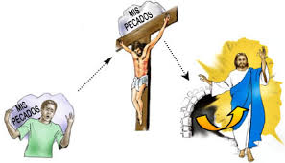
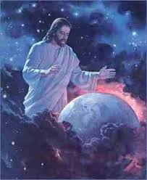
Respuesta: Dios está diciendo en los textos anteriores que Él dio Su Sábado como una señal gloriosa de Su poder para crear y de Su poder para santificar (convertir y salvarnos).
En la Biblia, las palabras sello, señal y marca son permutables (intercambiables).
La señal de Dios, el Sábado, representa Su poder santo para reinar como Creador y Salvador

Slide 19
Apocalipsis 7:1-3 dice que Su sello estará escrito en la frente, o sea en la (mente— Hebreos 10:16) de Su pueblo. Significará que son propiedad de Él y que tienen Su carácter.
Hebreos 4:4-10 confirma esto diciendo que cuando entremos en Su reposo (recibamos la salvación), debemos guardar la santidad de Su séptimo día, Su Sábado, como un símbolo o marca de salvación. El verdadero reposo del Sábado significa que una persona ha sometido su vida a Jesucristo y está dispuesta a seguir hacia donde Jesús lo guíe.
Ya que el símbolo o marca de la autoridad y poder de Dios es Su santo Sábado, pareciera que el símbolo o marca del opositor de Dios—la bestia—también quiera involucrar un día santo. Veamos si eso sucede.
Verifíquelo usted mismo: (Compare Génesis 17:11 con Romanos 4:11 y Apocalipsis 7:3 con Ezequiel 9:4).

Slide 20
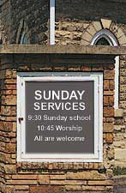
¿Qué dice el papado que es su símbolo o marca de autoridad?
Note la siguiente sección de un catecismo Católico:
Pregunta: ¿Tiene alguna otra forma de probar que la Iglesia tiene poder de instituir días festivos?"
El domingo como día santo es la marca de la bestia, o símbolo de autoridad.
Respuesta: «Si no tuviera tal poder, no podría haber cambiado aquello en el cual todos los religiosos modernos están de acuerdo con ella—no podría haber sustituido la observancia del Sábado, el séptimo de la semana por el día Domingo, el primer día de la semana, un cambio para el cual no hay autoridad bíblica."

Slide 21
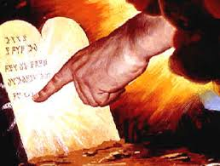

Por lo tanto, el Mandamiento del sábado que fue ordenado por Dios como día santo, el papado está diciendo aquí que lo cambió por el Domingo, y que prácticamente todas las iglesias aceptan el nuevo día santo.
Note que, el papado declara que el Domingo como día santo es la marca o símbolo de su poder y autoridad.

Slide 22
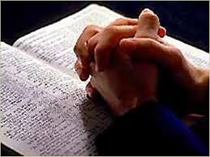
Lo invito para que juntos continuemos estudiando este intervente tema que nos rebelará de acuerdo a la Palabra de Dios, la Biblia, cual es realmente el Anticristo.
Aquí hemos concluido con los once puntos que nos indican quien es realmente la Bestia, y hemos quedado impresionados por lo que hemos aprendido, los invito para que veamos la conclusión, que de seguro usted quedará aún más impresionado. Que Dios le bendiga. Amen.

